Slide 1
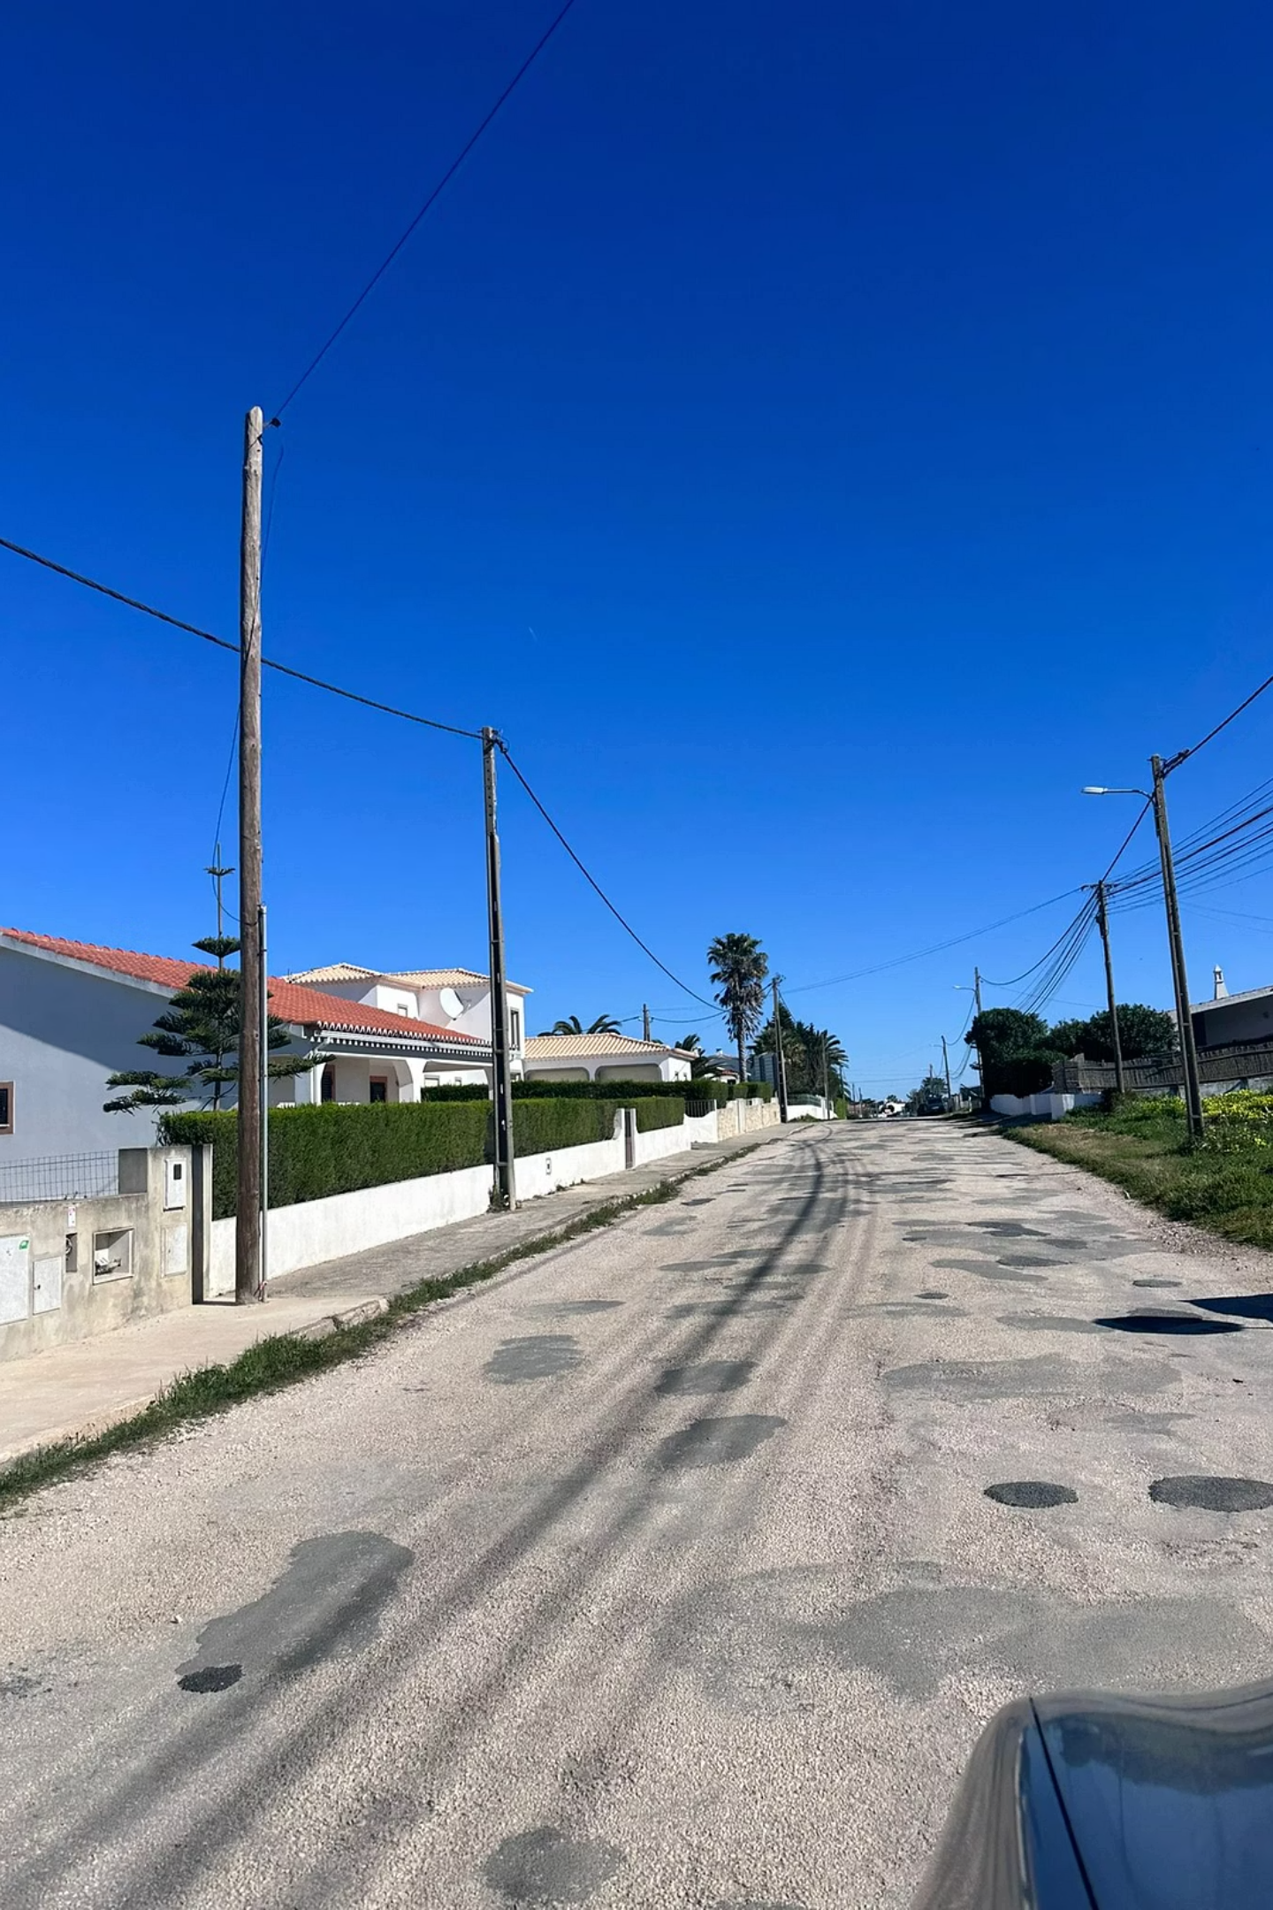

Reabilitação Sustentável de Vias para o Município de Aljezur
Reciclagem e Estabilização In Situ com Tecnologia EBS
ALJEZUR
ROGIL
BORDEIRA
1

Slide 2
Contexto do Projeto
Compreender a Dimensão do Desafio
~400km
323km²
3
Rede Viária
Área Total
Tipos de Via
Predominantemente rural, com percursos de baixa densidade em todo o município
Assentamentos dispersos que exigem uma ampla cobertura viária
Asfalto degradado, caminhos em tout-venant sem revestimento e zonas de transição mistas
A rede apresenta um amplo espectro de modos de falha estrutural — desde pavimentos betuminosos remendados até estradas totalmente não ligadas — exigindo, cada caso, uma resposta de engenharia adaptada e economicamente eficiente.
2

Slide 3
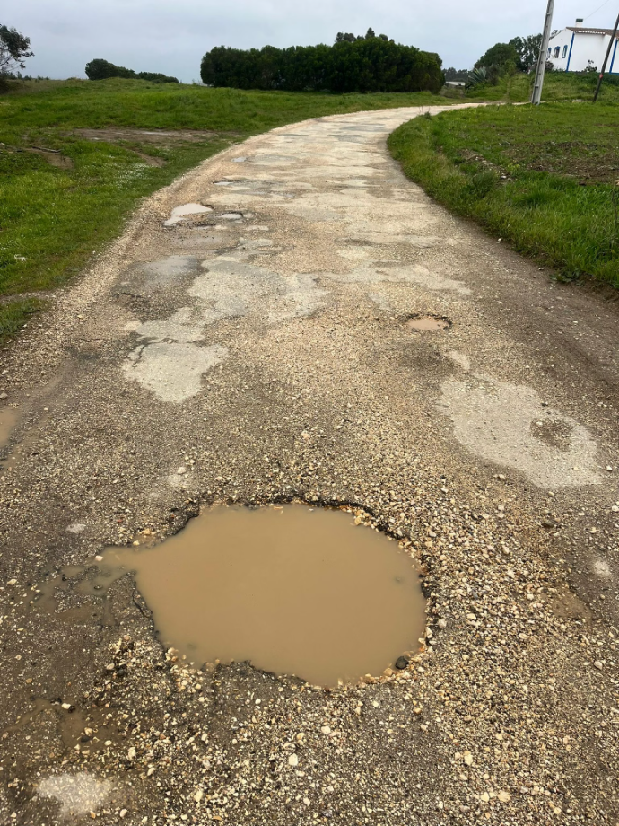
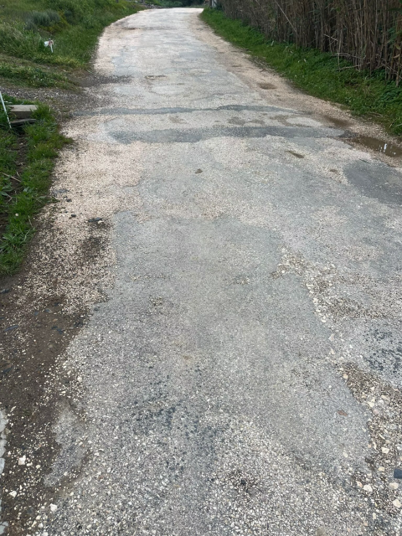
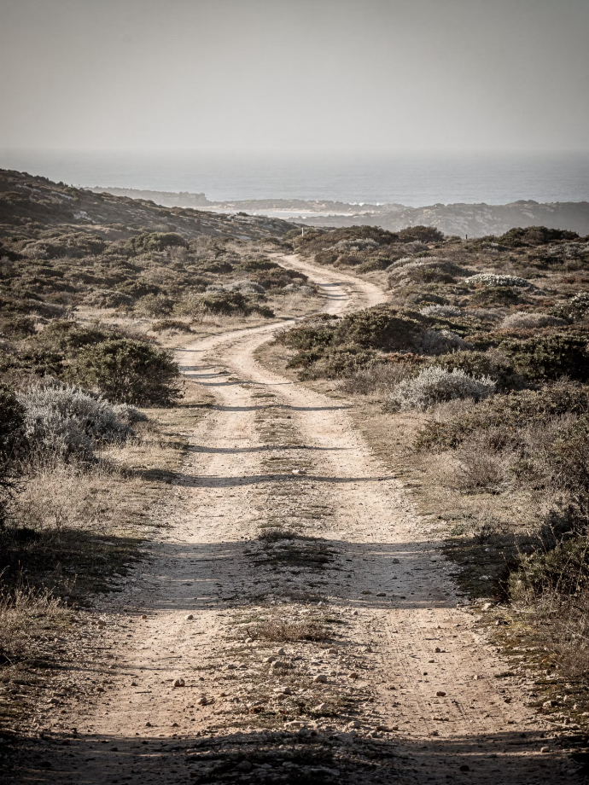
Estradas de Aljezur
Buracos & infiltração de água
Desagregação severa & fadiga em remendos
Corrugação & material solto
Estas estradas estão a degradar-se porque o material não é ligado e carece de coesão estrutural, permitindo que o tráfego e a água o desloquem continuamente, originando deformações, corrugações e degradação contínua.
3

Slide 4
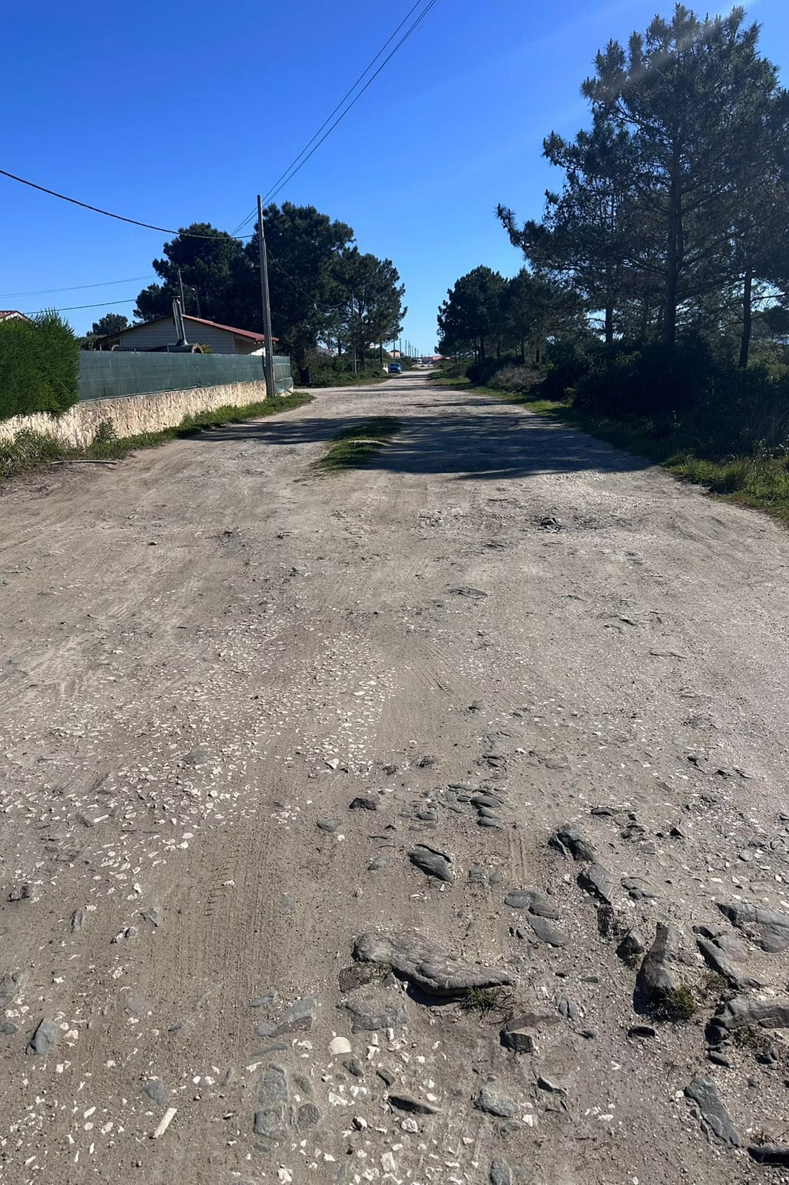
Condições Rodoviárias Existentes
Fadiga da Superfície
Formação extensiva de covas e fissuração na camada de desgaste
Desagregação
Perda progressiva de agregados e desintegração da superfície sob o tráfego
Deformação Permanente
Deformação permanente indicativa de fragilidade estrutural na base
Falha de Berma
Colapso lateral motivado por drenagem deficiente e falta de suporte da berma
4

Slide 5


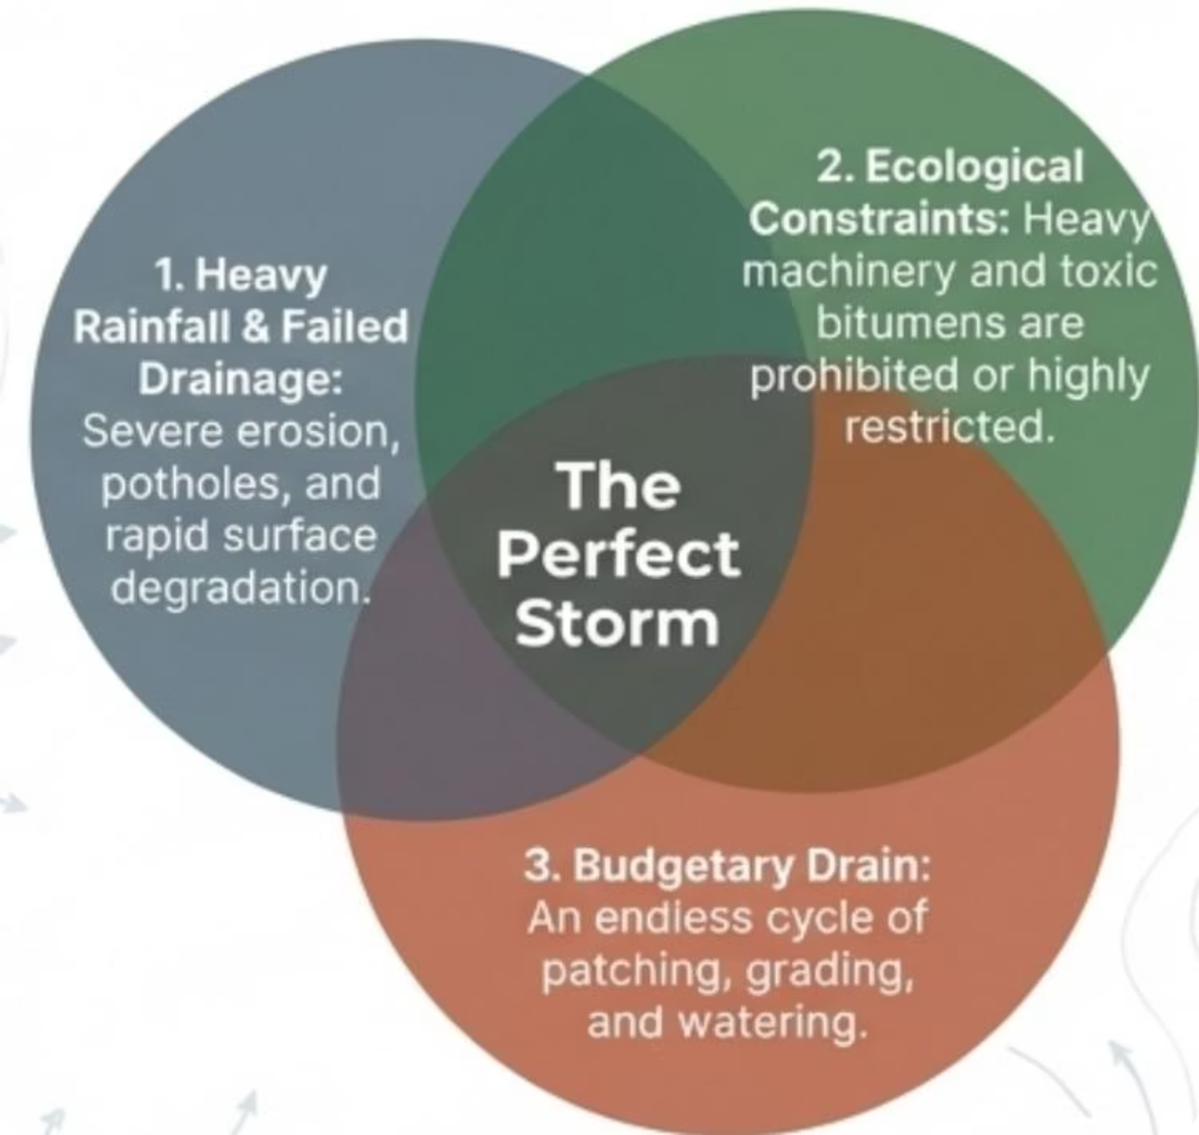

O Desafio das Infraestruturas na Costa Vicentina
As redes viárias de Aljezur enfrentam uma crise complexa, em que fenómenos meteorológicos extremos se conjugam com rigorosas leis de conservação.
1. Chuva Intensa e Drenagem Deficiente
Forte erosão, buracos e rápida degradação da superfície.
2. Restrições Ecológicas
O uso de maquinaria pesada e betumes tóxicos é proibido ou fortemente restringido.
3. Erosão Orçamental
Um ciclo interminável de remendos, nivelamento e rega.
Ideia Central: As estradas tradicionais de gravilha porosa e asfalto não conseguem resistir ao clima da região sem intervenção contínua e dispendiosa.
5

Slide 6




Diagnóstico de Engenharia
Análise da Causa Raiz
Mecanismos Primários de Falha
Infiltração de água na estrutura não protegida do pavimento, acelerando a deterioração da base
Ausência de uma camada de base ligada, deixando o material granular vulnerável ao deslocamento
Perda de finos através dos canais de drenagem, reduzindo a coesão e a capacidade de carga
Remendagem superficial repetitiva que trata os sintomas sem resolver a falha estrutural
Conclusão Principal: Os tratamentos superficiais, por si só, não conseguem resolver pavimentos com falha estrutural. É necessária uma base ligada.
6

Slide 7
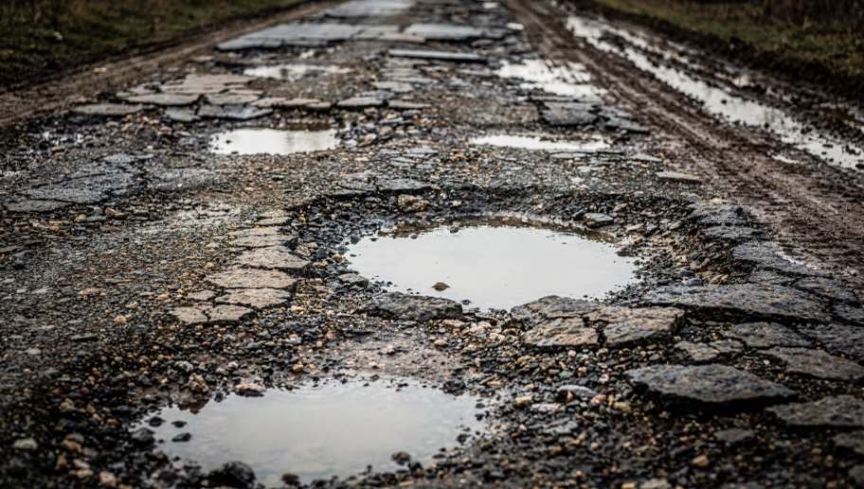
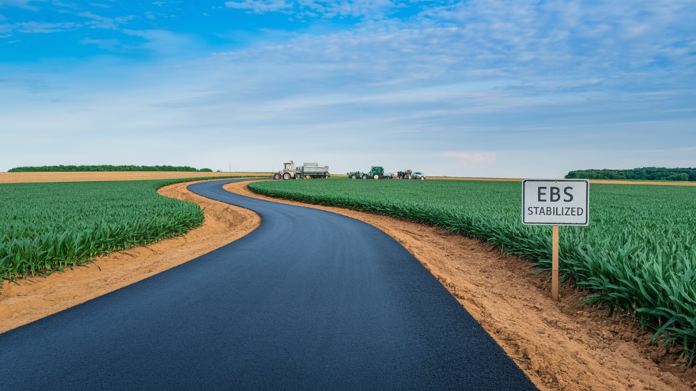
Sustentabilidade das Infraestruturas = Problema + Solução + resultado
Problema
Estradas degradadas, elevados custos de manutenção e falha estrutural induzida pela água.
Solução
Estabilizar e selar os materiais existentes da estrada in situ com EBS — menos maquinaria pesada e reciclagem do material in situ.
Resultado
3× maior vida útil, poupanças de custo superiores a 50% e manutenção contínua quase nula.
7

Slide 8

Porque os Métodos Convencionais Ficam Aquém
Limitações do Asfalto Tradicional
Penetração de Água
Realidade do Ciclo de Vida
Ciclo de Manutenção
O asfalto é inerentemente poroso — a água infiltra-se, enfraquece a base e acelera a falha estrutural
5–7 anos de vida útil típica nestas condições — depois é novamente necessária a reabilitação completa da camada de desgaste
A manutenção reativa contínua consome um orçamento desproporcionado face à melhoria estrutural alcançada
Materiais Importados
Requer agregados extraídos em pedreira e betume, gerando custos significativos de transporte em vias rurais
Fraco Desempenho da Subleito
O asfalto padrão apresenta fraco desempenho sobre subleitos não melhorados, típicos da rede rural de Aljezur
8

Slide 9

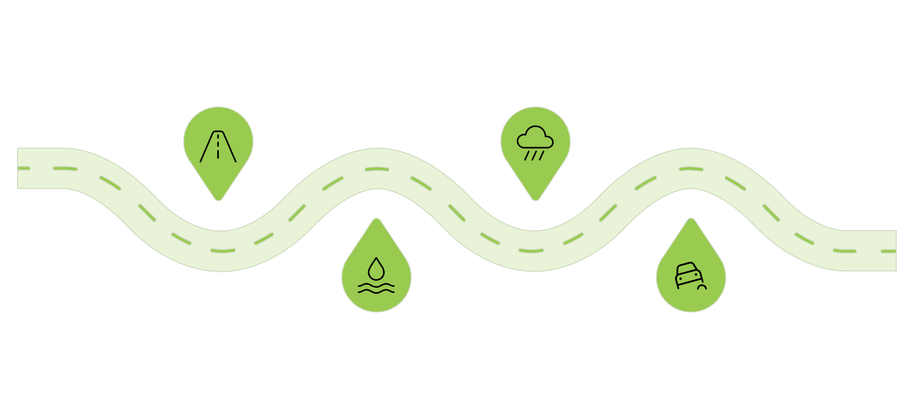
O Problema na Manutenção Tradicional de Estradas
A água é o inimigo das estradas de gravilha porosas. A metodologia actual obriga o município a um ciclo insustentável de reabilitação da camada de desgaste.
O Resultado
Aumento da OpEx, crescimento das emissões de CO2 e reparações temporárias que falham após a próxima chuva intensa.
Gradagem Contínua
Consumo Elevado de Água
Perda de Material
Elevada Pegada de Carbono
Aumenta o capital da frota, os salários dos operadores e as emissões de gasóleo.
Exige operações diárias de camiões-cisterna para controlo de poeiras durante os períodos secos de verão.
Requer a importação constante de agregado devido à erosão da superfície e da drenagem.
Cada ciclo de intervenção agrava o volume total de emissões do município.
GradagemPreparação inicial da superfície da estrada.
IntemperismoExposição aos elementos ambientais.
RegaControlo da humidade para compactação.
Covas e buracosTratamento das imperfeições da superfície.
9

Slide 10

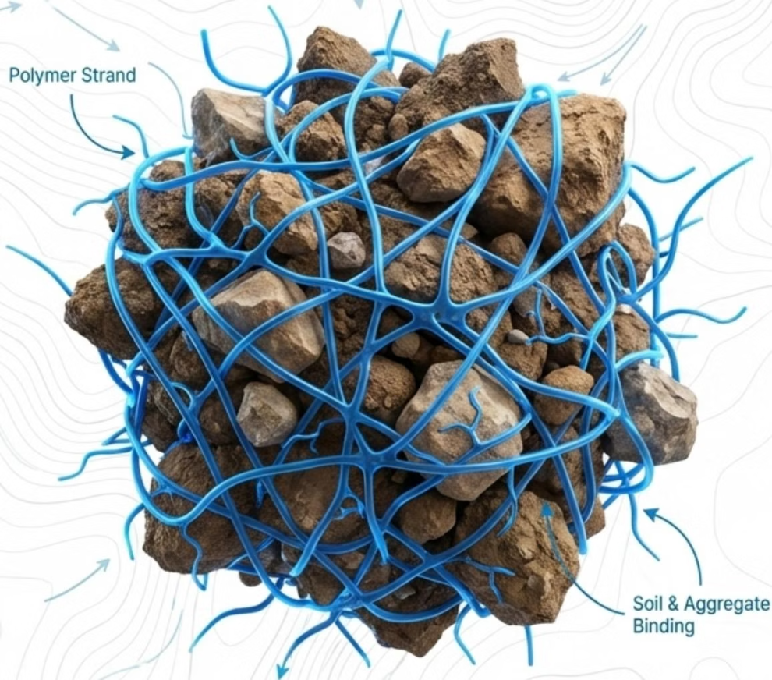
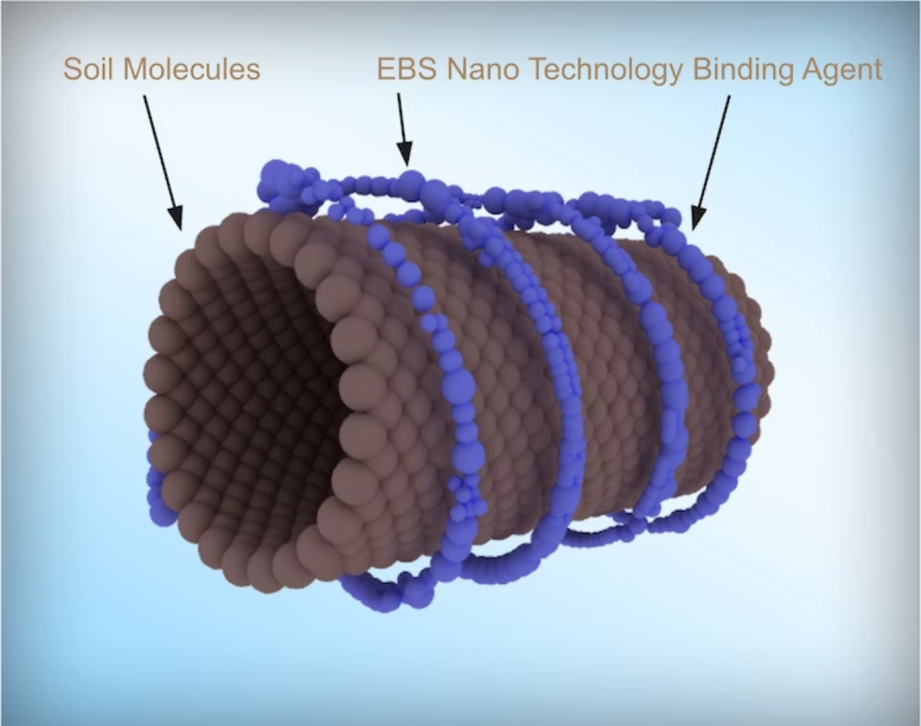
Tecnologia EBS
Como Funciona: A Ciência da Estabilização
A EBS utiliza uma formulação nano-polimérica que penetra na matriz granular e forma ligações moleculares entre partículas individuais. Esta reação eletroquímica altera permanentemente as propriedades de engenharia do material.
Matriz coesa
Permeabilidade reduzida
Integridade melhorada
Partículas soltas e não ligadas tornam-se uma camada estrutural contínua e resistente a cargas
O material tratado torna-se praticamente impermeável à infiltração de água
Maior resistência ao corte e à deformação sob carregamento repetido
10

Slide 11
Transformação do Material
Antes e Depois do Tratamento
O tratamento EBS não se limita a revestir a superfície — reengenharia fundamentalmente o material ao nível das partículas, transformando uma base rodoviária estruturalmente deficiente numa fundação de pavimento durável e resistente à humidade.
Melhoria do CBR
Resistência à Água
O Índice de Suporte Califórnia aumenta por um fator de 3–5×, refletindo um ganho estrutural real
A camada tratada resiste à penetração de humidade mesmo sob chuva prolongada e empoçamentos superficiais
11

Slide 12

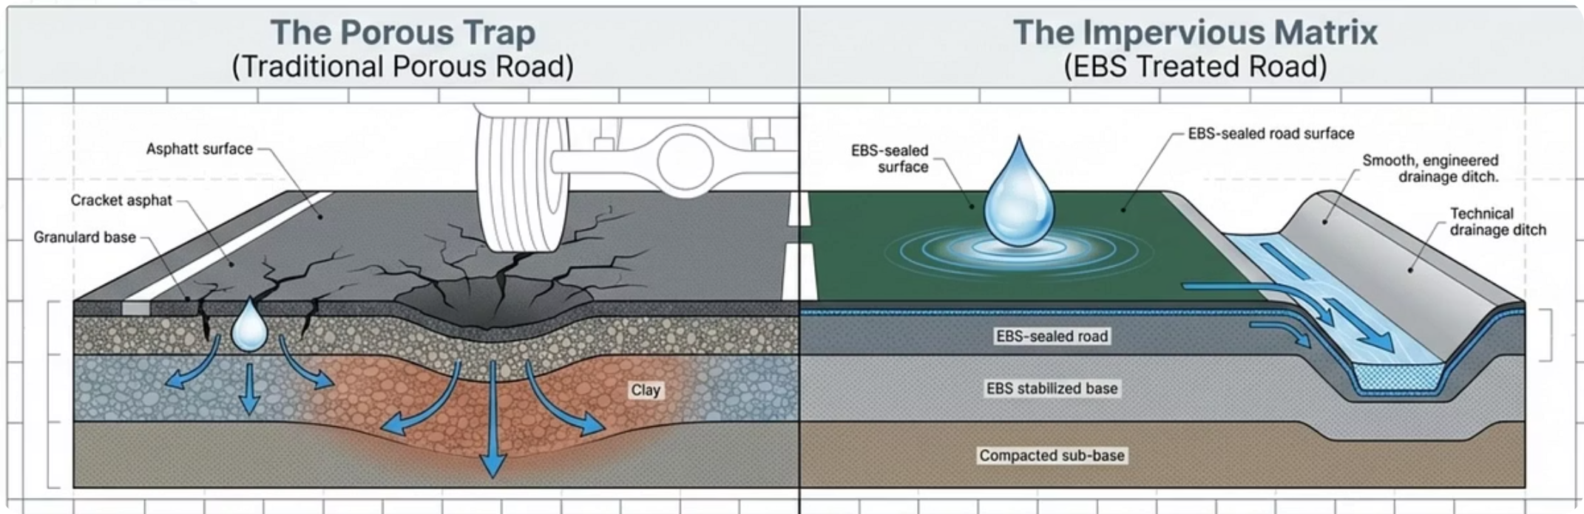
Superioridade da Engenharia Através da Resistência à Água
Ao contrário dos métodos convencionais que apenas remendam os problemas, a EBS aborda a causa raiz da degradação do pavimento: a infiltração de água.
O Armadilho Poroso (Estrada Porosa Tradicional)
Mesmo as estradas tradicionais em alcatrão e asfalto são porosas. A água penetra, incha a base e provoca fissuras e buracos sob a carga do tráfego.
A Matriz Impermeável (Estrada Tratada com EBS)
A EBS cria uma superfície totalmente resistente à água, completamente protegida contra a erosão. A água pluvial limpa é conduzida diretamente para os sistemas de drenagem, preservando a integridade estrutural da estrada.
12

Slide 13


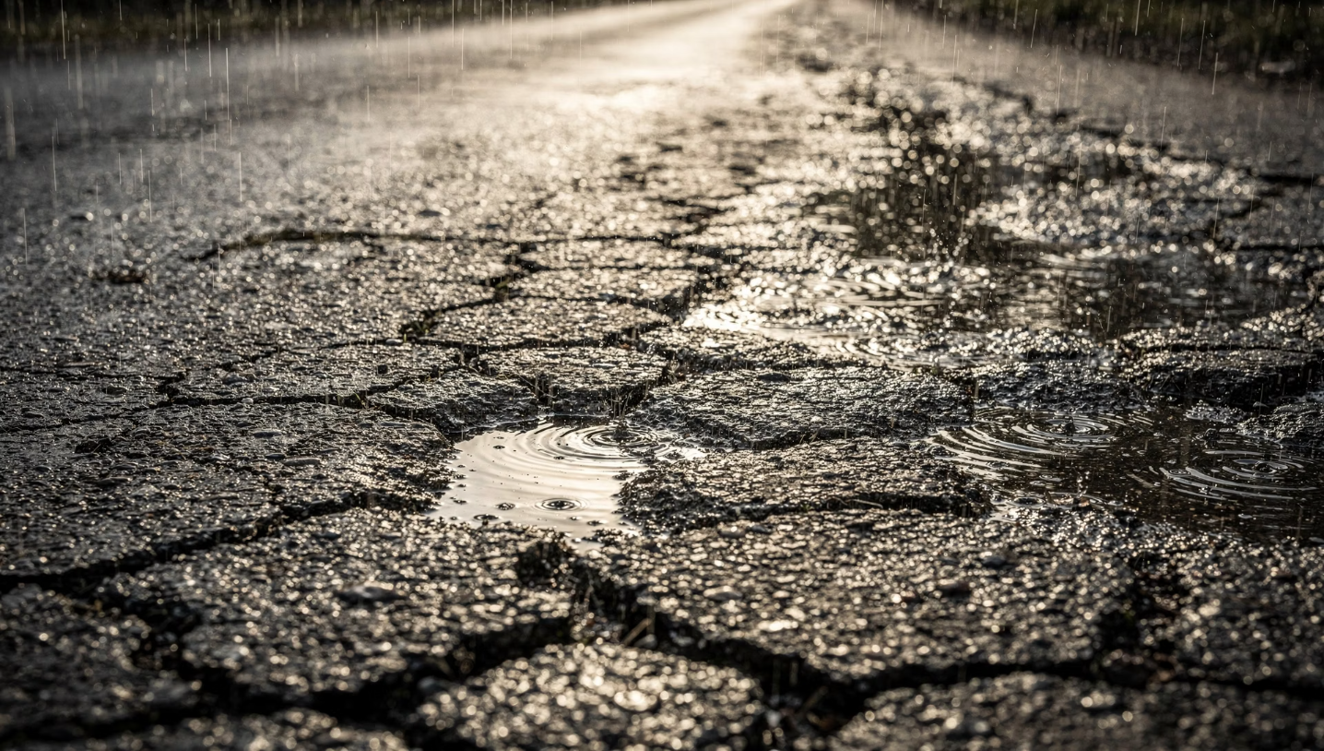
Fator Crítico de Engenharia
Gestão da Água: Eliminar a Principal Causa de Falha
A água é a principal causa de falha prematura dos pavimentos nas redes rurais com subleitos não melhorados.
O tratamento EBS cria uma matriz coesa e não porosa que impede a infiltração da água na origem
A erosão superficial e a migração de partículas finas são eliminadas, mantendo a integridade estrutural sob chuva
O ciclo de formação de buracos — infiltração, amolecimento da base, colapso da superfície — é permanentemente interrompido
13

Slide 14

Métricas Comprovadas de Desempenho de Engenharia
A EBS prolonga as capacidades da infraestrutura rodoviária muito para além das reparações tradicionais.
Integridade Estrutural
Segurança Reforçada
Elimina a formação de sulcos, corrugações e buracos na estrada.
Melhora significativamente a resistência ao escorregamento, resultando em distâncias de travagem mais curtas para os veículos.
Resistência ao Rolamento
Longevidade Excecional
Proporciona uma superfície dura e estável que reduz a resistência ao rolamento dos veículos e prolonga a vida útil dos pneus da frota local de transporte.
Oferece um tempo de vida útil típico de 15-20 anos, superando amplamente os 5-7 anos das reparações rodoviárias convencionais.
14

Slide 15
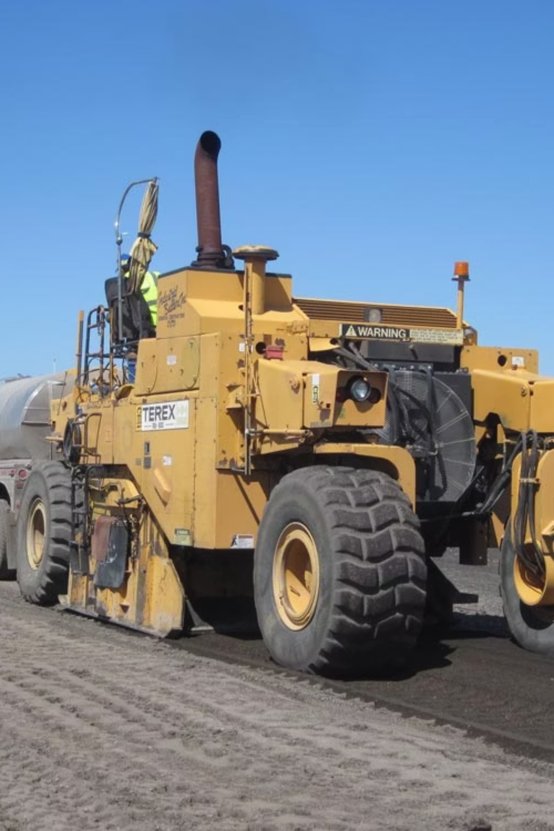



A Solução de Engenharia
Uma abordagem in-situ totalmente integrada: reciclar o material existente, estabilizar a estrutura da base e selar a superfície — eliminando a necessidade de materiais importados, ao mesmo tempo que proporciona um desempenho estrutural duradouro.
CIR / FDR
Reciclagem a Frio In Situ ou Reabilitação em Profundidade Total — reutilização do material rodoviário existente
Estabilização EBS
Tratamento nano-polimérico que converte material solto numa camada estrutural coesa
Selagem de Superfície EBS
Impermeabilização e camada de desgaste numa única camada aplicada
15

Slide 16
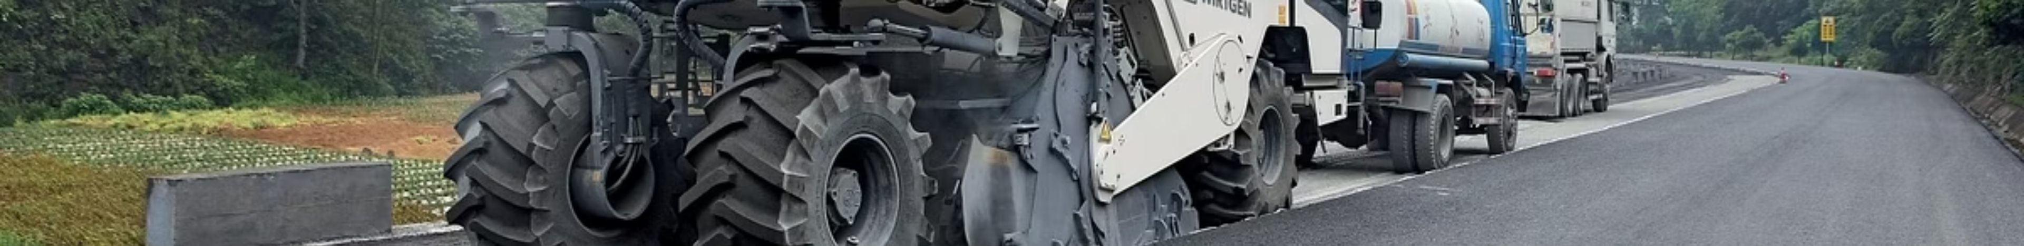

Reciclagem de Asfalto In Situ
Transformar vias pavimentadas degradadas em nova infraestrutura, sem gerar resíduos enviados para aterro.
1
2
Reabilitação em Profundidade Total (FDR)
Reciclagem a Frio In Situ (CIR)
Tanto a camada superficial como as camadas subjacentes são pulverizadas e integradas.
O asfalto existente é triturado, classificado e misturado no local.
3
4
Injeção de EBS
Compactação
O estabilizador de solo é injetado diretamente nos fresados de asfalto para criar uma camada protetora e coesa.
Recolocado e selado no local, prevenindo futuras fissuras térmicas e ravelling.
Resultado: A estrada antiga e desgastada torna-se literalmente na matéria-prima para a nova estrada, com vida útil de 10 anos.
16

Slide 17

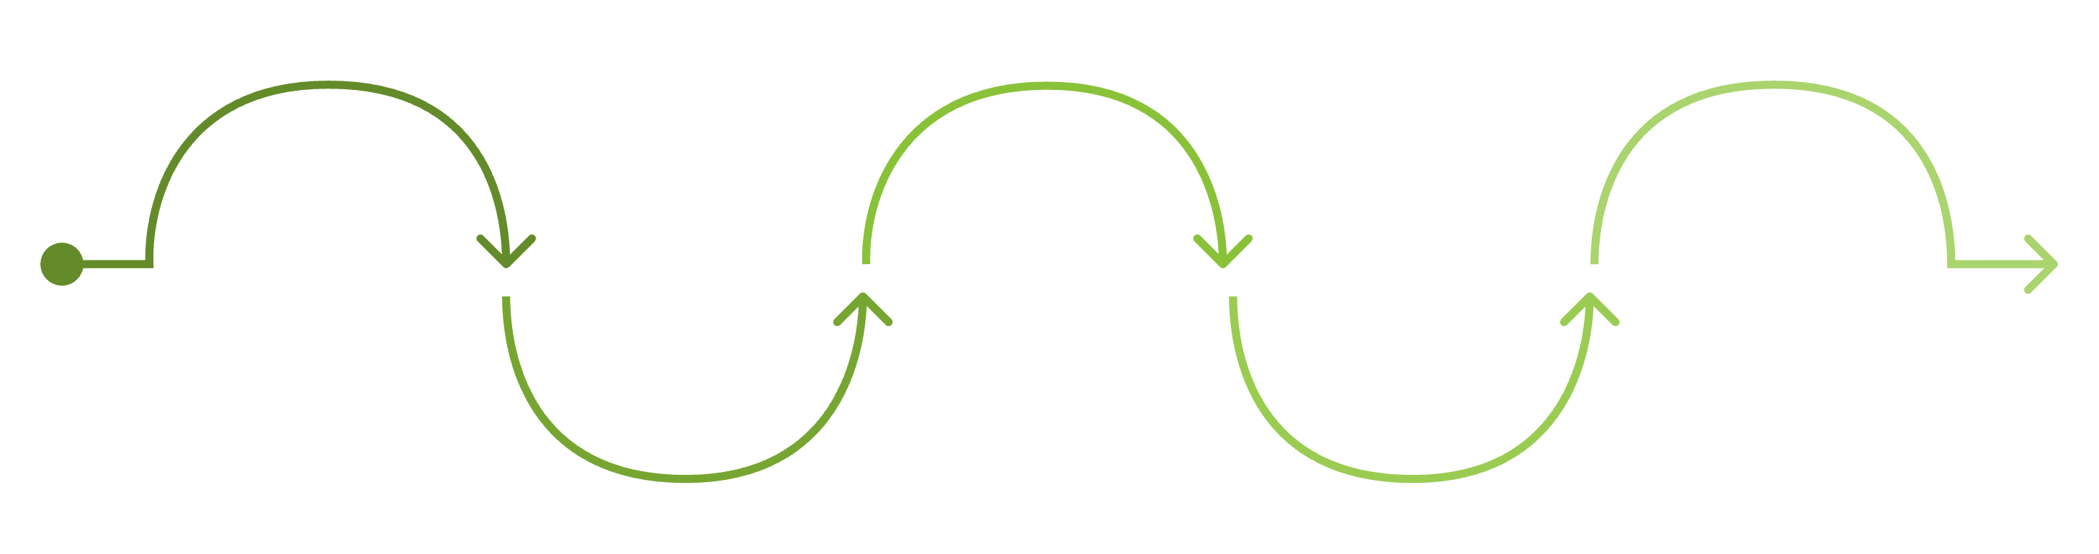
Metodologia
Processo de Construção Passo a Passo
Aplicação do Estabilizante
Avaliação
Pulverização
Condicionamento da Humidade
Mistura
Inspeção do local e ensaios de materiais
Desagregação in situ por CIR ou FDR
Distribuição uniforme do ligante EBS
Homogeneização do material e do ligante
Ajuste da humidade para tratamento
A metodologia foi concebida para ser eficiente em condições rurais remotas — todas as operações são realizadas in situ com uma frota compacta de equipamentos, minimizando a perturbação e eliminando a necessidade de transporte de materiais.
17

Slide 18
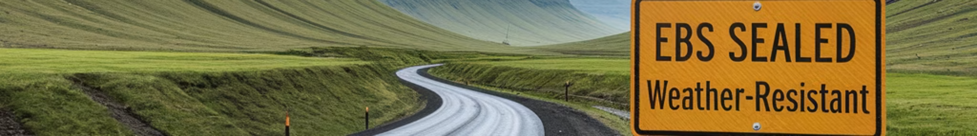

Selagem de Estradas em Brita e Rurais
Um processo simplificado, de aplicação única, que converte imediatamente estradas de terra em superfícies semelhantes a pavimento.
1
Passo 1: Avaliar e Preparar
2
Passo 2: Aplicação do EBS
Os materiais existentes são avaliados e perfilados. Não é necessária a reabilitação dispendiosa da camada de desgaste.
A dispersão aquosa é aplicada diretamente no agregado preparado.
3
Passo 3: Compactação e Cura
A capacidade de carga necessária é alcançada rapidamente. A superfície cura até obter uma selagem dura, transparente e sem pó.
Resultado: UMA aplicação seguida de manutenção anual (ou conforme necessário), substituindo o ciclo interminável de intervenções diárias.
18

Slide 19
Engenharia de Superfícies
Selagem de Superfície EBS: A Camada Protectora Final
Impermeabilização
Resistência aos UV
Prevenção da Oxidação
A selagem impermeável impede que toda a água superficial atinja a camada estabilizada da base
A formulação resiste à foto-oxidação, prevenindo a fragilização superficial em condições de elevada exposição solar
Isola a camada base da degradação atmosférica, prolongando a vida útil estrutural
Vida Útil Prolongada
A selagem de superfície é uma intervenção de baixo custo e elevado retorno — facilmente renovável sem reconstrução total
Supressão de Poeiras
A superfície ligada elimina a geração de poeiras — um benefício significativo para comunidades rurais e ambientes sensíveis
Qualidade de Rodagem
A superfície lisa e uniforme melhora a segurança e o conforto para todos os tipos de veículos
19

Slide 20
Matriz de Aplicação
Soluções de Tratamento para Vários Tipos de Estrada
Tipo de Estrada
Estado
Solução EBS
Estradas de Saibro / Não Pavimentadas
Não ligadas, poeirentas, propensas à erosão
Estabilização in situ integral + selagem superficial
Asfalto Degradado
Remendado, fissuração estrutural, deformações permanentes
Reciclagem a frio (CIR/FDR) + estabilização EBS
Zonas de Transição Mistas
Secções parcialmente ligadas / parcialmente não ligadas
Tratamento híbrido — adaptado a cada zona
Apenas Selagem Superficial
Estruturalmente íntegro, mas com superfície exposta
Aplicação de selagem EBS — renovação rápida e de baixo custo
Cada tipo de estrada recebe uma solução calibrada para o seu modo de degradação específico e para a sua exigência estrutural, assegurando um desempenho óptimo por euro investido.
20

Slide 21
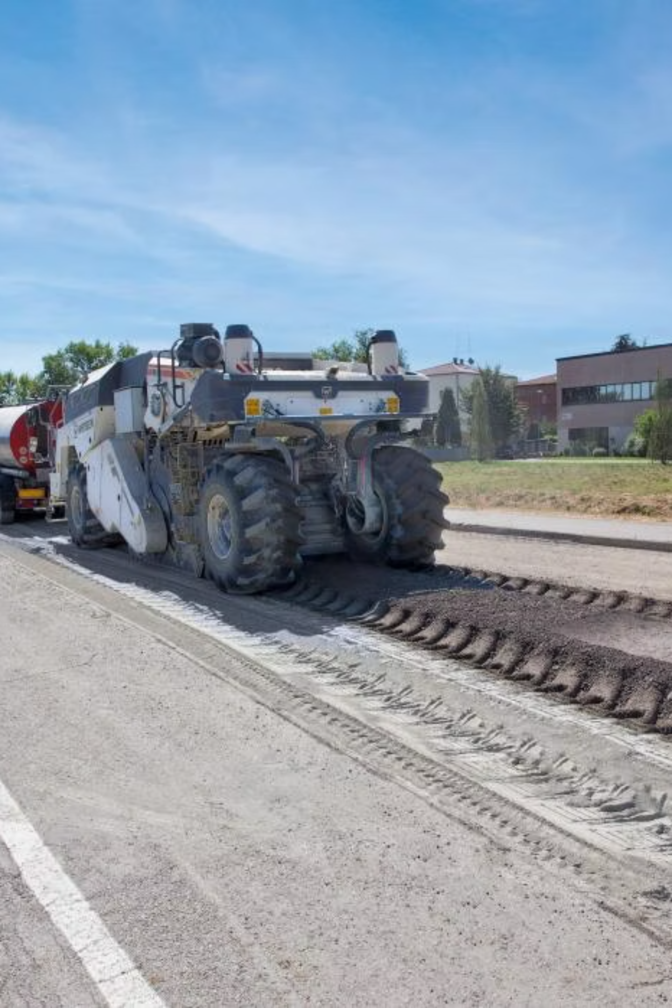

Resultados de Desempenho Estrutural
Aumento do CBR
A capacidade de carga melhora em 3–5× em comparação com material granular não tratado
Resistência à Fadiga
A camada ligada distribui cargas repetidas por eixo sem deformação progressiva nem fissuração
Distribuição Homogénea
A camada estrutural uniforme elimina assentamentos diferenciais e pontos fracos localizados
Deformação Reduzida
A formação de sulcos e a deflexão permanente sob carga são significativamente reduzidas ao longo da vida útil de projeto
21

Slide 22
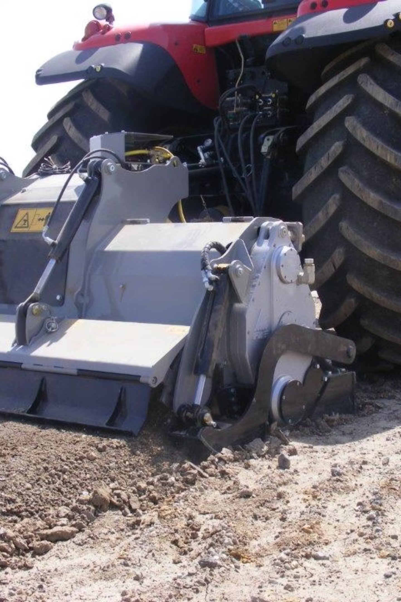
Eficiência na Construção
Entrega Mais Rápida, Menor Complexidade
Sem Transporte de Materiais
Programa Acelerado
Todos os materiais de tratamento são obtidos in situ — elimina movimentos de camiões pesados em estradas rurais estreitas
Taxas de construção significativamente mais rápidas por dia em comparação com a aplicação e cura de asfalto convencional
Frota Compacta
São საჭირო menos máquinas, mais simples — adaptáveis a equipamentos localmente disponíveis na região do Algarve
22

Slide 23

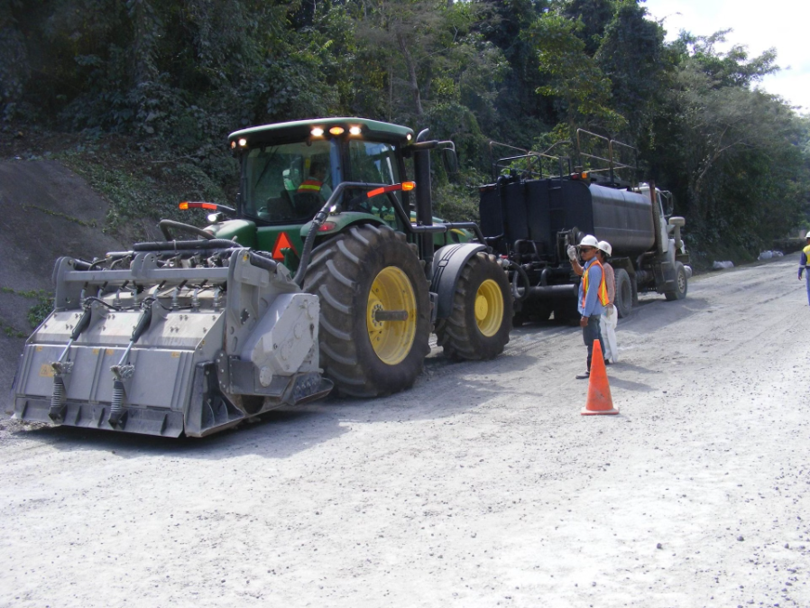
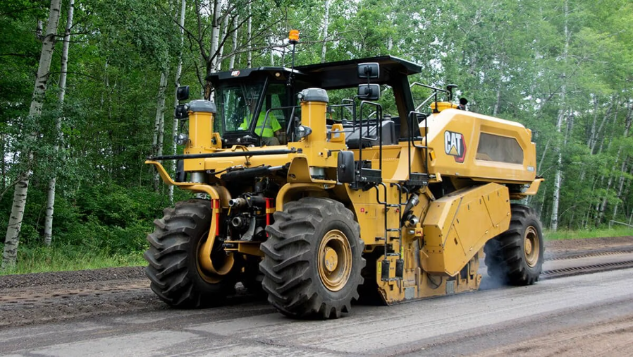
Requisitos de Equipamento
Uma Frota de Equipamento Compacta e Prática
A frota é intencionalmente compacta e adaptável — equipamento disponível localmente no Algarve pode ser utilizado como substituto quando necessário.
1
2
3
4
Recicladora / Estabilizadora
Motoniveladora
Cisterna de Água
Rolo Compactador
Reciclador ou Road Recycler rebocado — desagrega e mistura numa única passagem
Perfil final e estabelecimento da inclinação transversal antes da compactação
Condicionamento da humidade do material tratado até ao teor ótimo de humidade para compactação
Tambor padfoot para compactação inicial; tambor liso e PTR para acabamento final
23

Slide 24
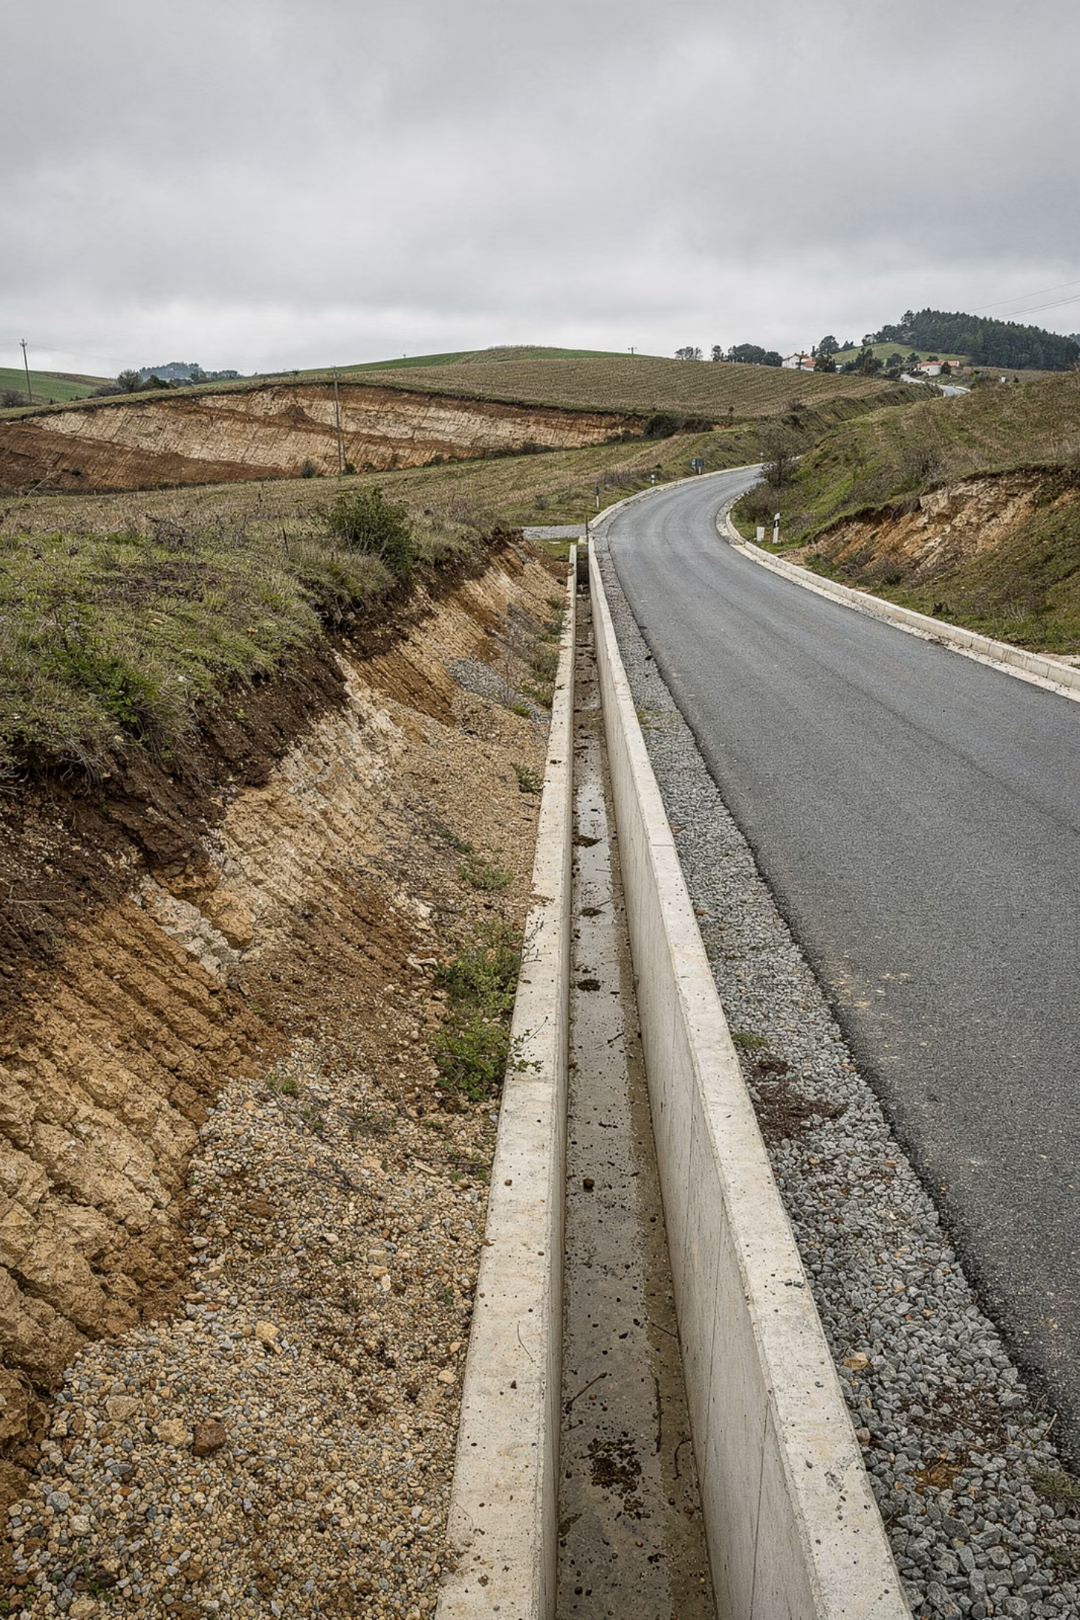
"Riscos de Engenharia e Mitigação"
Necessidade de Projeto de Drenagem
Considerações sobre Taludes
A infraestrutura de drenagem adequada deve ser concebida e implementada em paralelo com o tratamento EBS, de forma a garantir o desempenho a longo prazo e evitar a acumulação de água.
A inclinação da via e a estabilidade dos aterros devem ser avaliadas previamente ao tratamento, para mitigar riscos de escoamento superficial e de movimento estrutural nas secções mais inclinadas.
Variabilidade do Material
A composição in situ do solo e dos agregados varia ao longo da rede. A amostragem em núcleo e a caracterização dos materiais são essenciais para calibrar as taxas de aplicação de EBS e assegurar resultados consistentes.
24

Slide 25

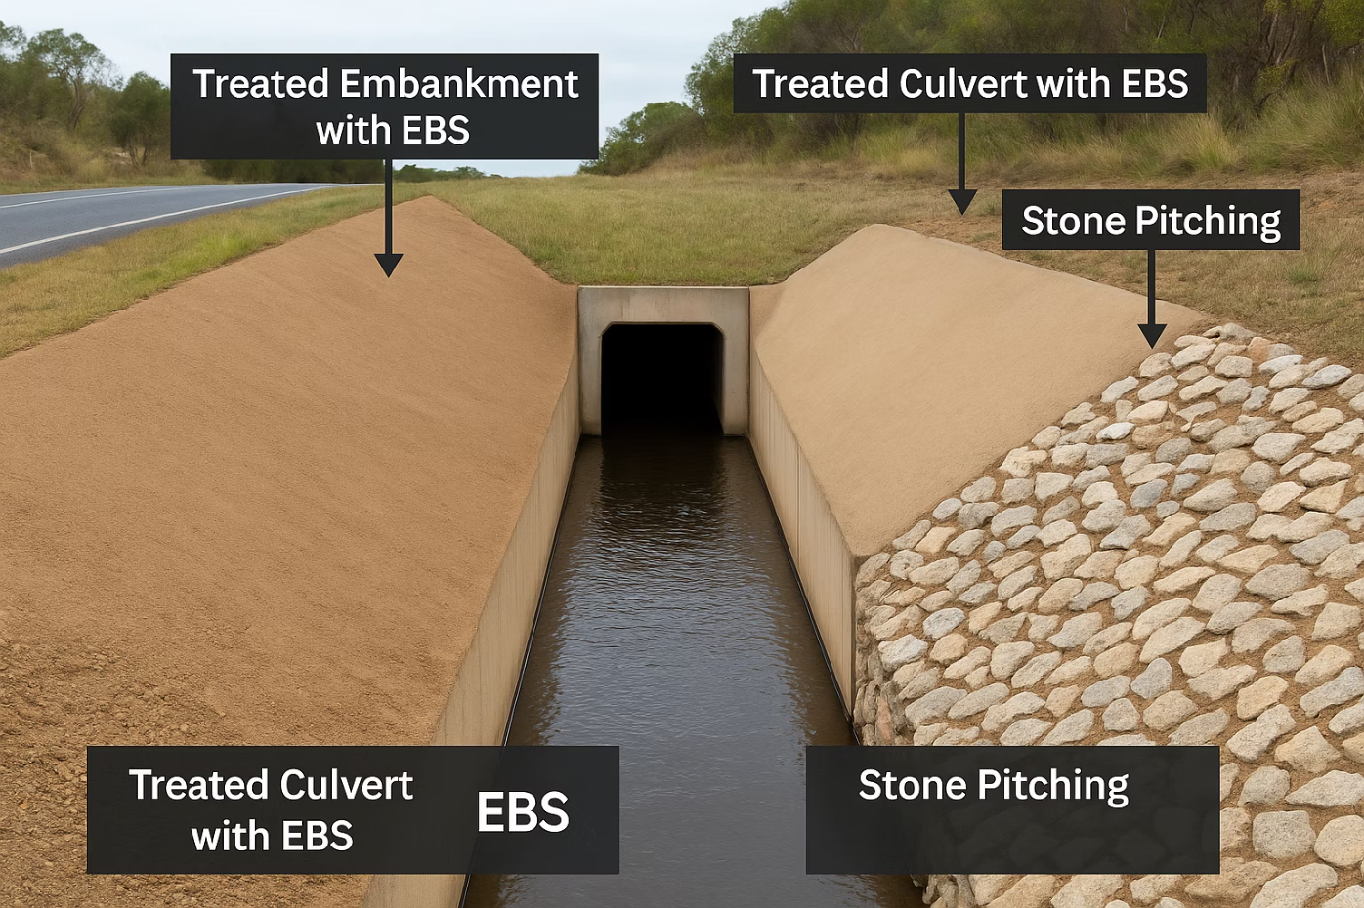
Considerações do Terreno
Desempenho em Terreno Inclinado e Desafiador
Considerações de Engenharia para Estradas em Declive
Resistência à Erosão
A superfície estabilizada por ligante suporta escoamento concentrado sem erosão superficial nem formação de canais
Estabilidade do Escoamento
A camada impermeável encaminha a água para os elementos de drenagem previstos, em vez de a deixar infiltrar-se na estrutura do pavimento
Integração da Drenagem
O tratamento com EBS é totalmente compatível com o projeto de drenagem lateral e a engenharia da pendente transversal
25

Slide 26

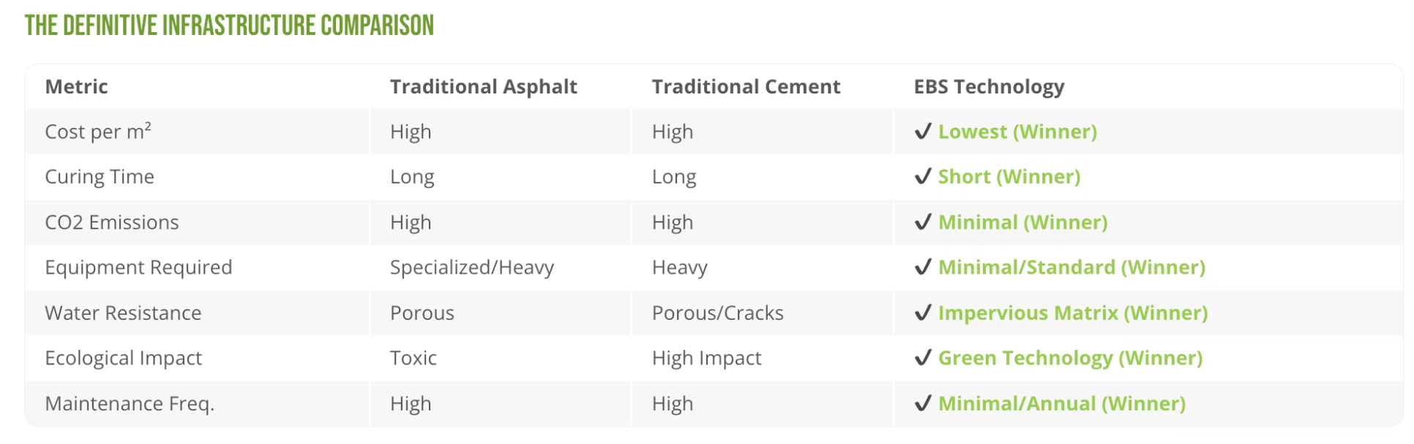
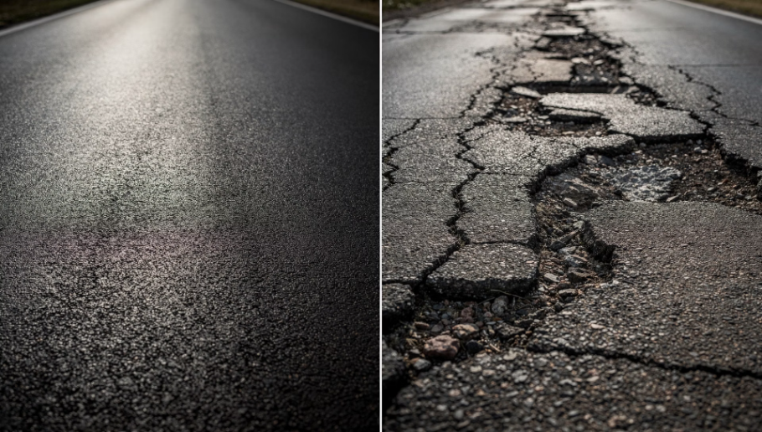
Comparação Técnica
Sistema EBS vs. Asfalto Convencional
Parâmetro
Asfalto
Sistema EBS
Resistência à água
Baixa
Elevada
Necessidade de manutenção
Elevada
Mínima
Vida útil de projeto
5–7 anos
15–20 anos
Importação de materiais
Elevada
Mínima
Reparação estrutural
Apenas superficial
Em toda a espessura
Impacto ambiental
Elevado CO₂
Baixo CO₂
26

Slide 27




Zero Impacte na Ecossistema da Costa Vicentina
Equilibrar o desenvolvimento municipal com um parque natural protegido exige uma tecnologia completamente inerte e visualmente harmoniosa.
100% Não Tóxico e Seguro
Classificação de Perigo HMIS < 1
Preservação Estética
Tecnologia verde ambientalmente amiga, totalmente segura para a flora, a fauna e a vida selvagem locais.
Não perigoso, não regulamentado para transporte e não requer protocolos de incêndio ou de materiais perigosos.
Endurece completamente transparente. Preserva o aspeto natural e cru da região, em vez de introduzir betume negro artificial na paisagem.
27

Slide 28
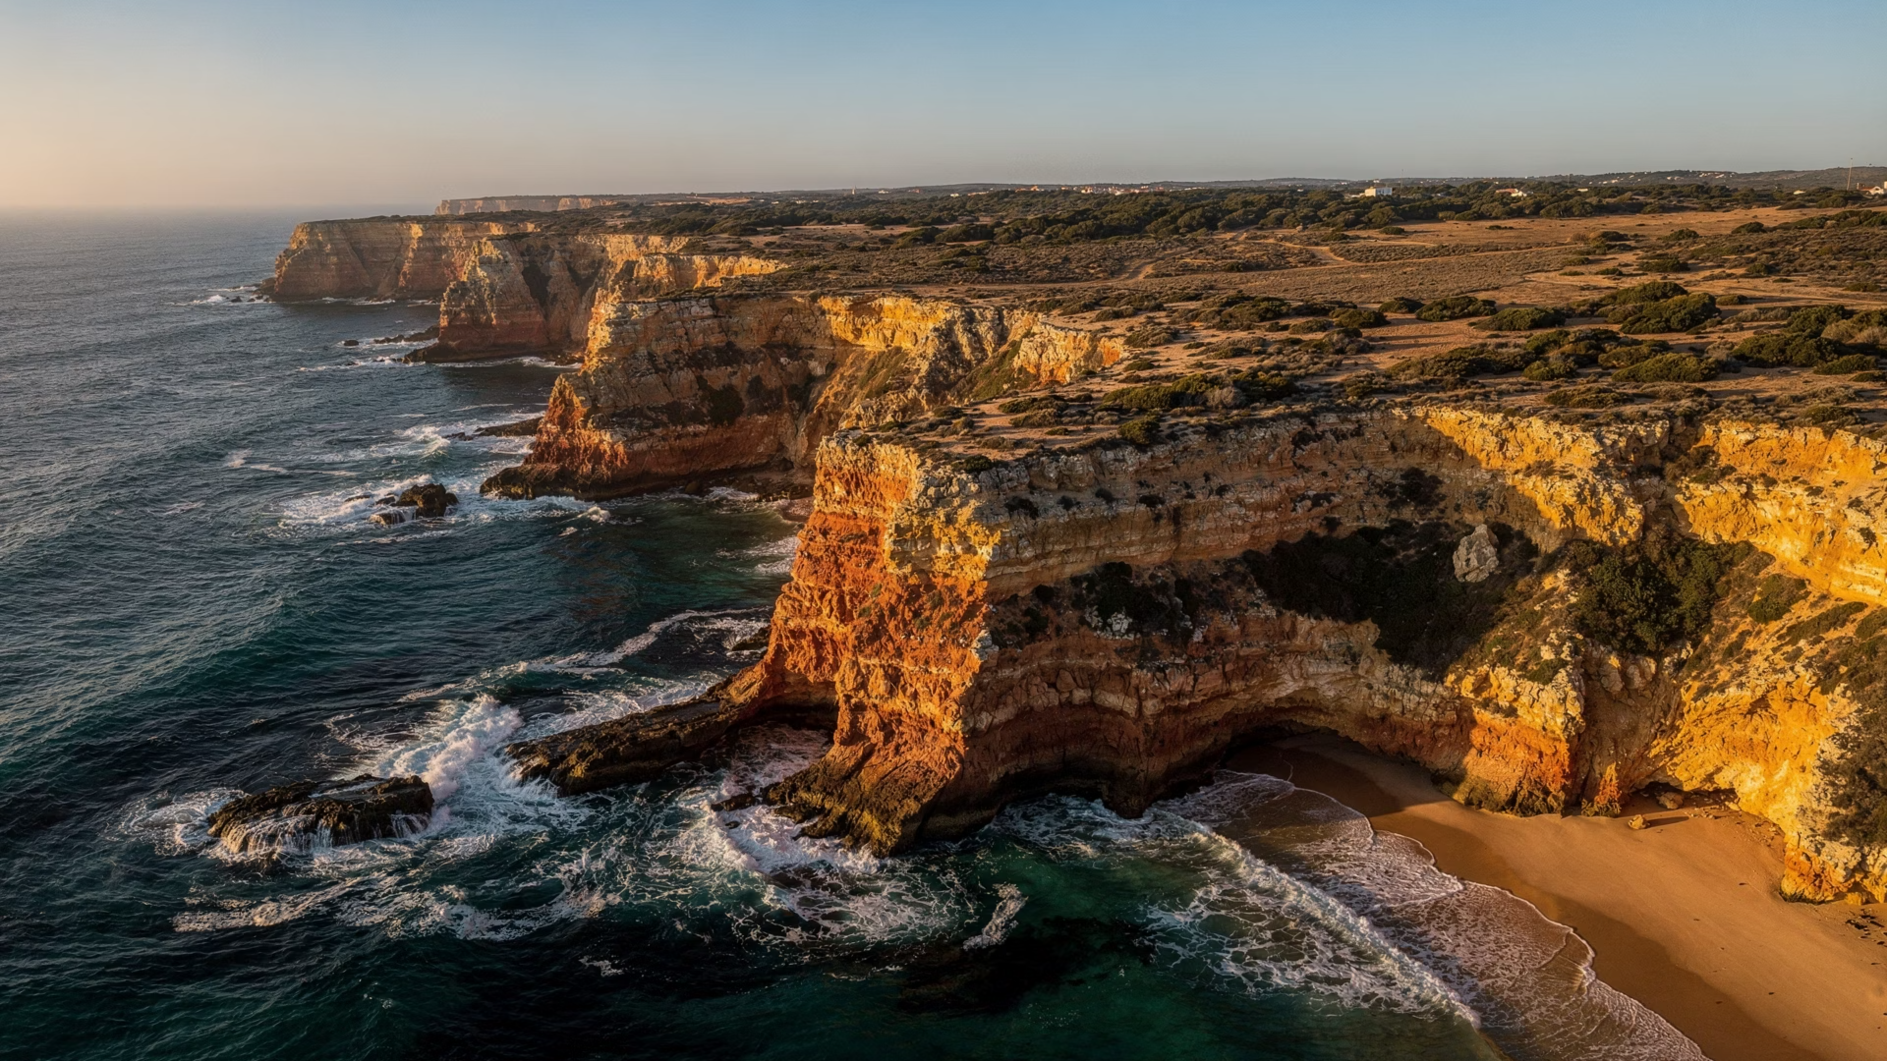
Desempenho Ambiental
Uma Solução Sustentável para uma Paisagem Protegida
A maior parte da rede viária de Aljezur situa-se no interior ou na proximidade do Parque Natural do Sudoeste Alentejano e Costa Vicentina — a zona costeira protegida mais a sudoeste da Europa. O cumprimento ambiental não é opcional; é um pré-requisito.
Redução de CO₂
Sem Extração em Pedreira
Resíduo Zero
Sem produção de betume nem transporte de longa distância — significativamente menos carbono incorporado por km
O material rodoviário existente é totalmente reutilizado — sem necessidade de extração de agregados virgens
Sem produção de sobrantes nem desperdícios — um processo de construção totalmente em circuito fechado
28

Slide 29



Reduções Drásticas no Consumo de Recursos
A transição para o EBS conduz a uma redução imediata e quantificável da pegada ambiental do município.
Eliminação da Água
A passagem de regas diárias contínuas para um modelo de aplicação única poupa milhões de litros de água preciosa em regiões áridas.
Redução da Pegada de Carbono
São alcançadas reduções significativas nas emissões de CO2 ao eliminar a mobilização diária de frotas pesadas de nivelamento e rega. Gera potenciais Créditos de Carbono.
Zero Importação de Materiais
Ao utilizar materiais locais e já existentes in situ, a solução elimina a perturbação ecológica da extração de agregados e as emissões associadas ao transporte de materiais para o local.
29

Slide 30
Resultados Esperados
Resultados Mensuráveis em Toda a Rede
75%
3×
5×
Redução da Manutenção
Aumento da Vida Útil
Cobertura da Rede
Redução significativa da despesa com manutenção corretiva e preventiva ao longo dos troços intervencionados
Vida útil de conceção de 15–20 anos, face à realidade de 5–7 anos do asfalto convencional nestas condições
Até cinco vezes mais quilómetros reabilitados por euro de investimento de capital
Para além dos indicadores de engenharia: melhoria do acesso durante todo o ano para as comunidades rurais, maior capacidade de resposta em emergências e uma rede viária em conformidade com as obrigações ambientais do Parque Natural da Costa Vicentina.
30

Slide 31

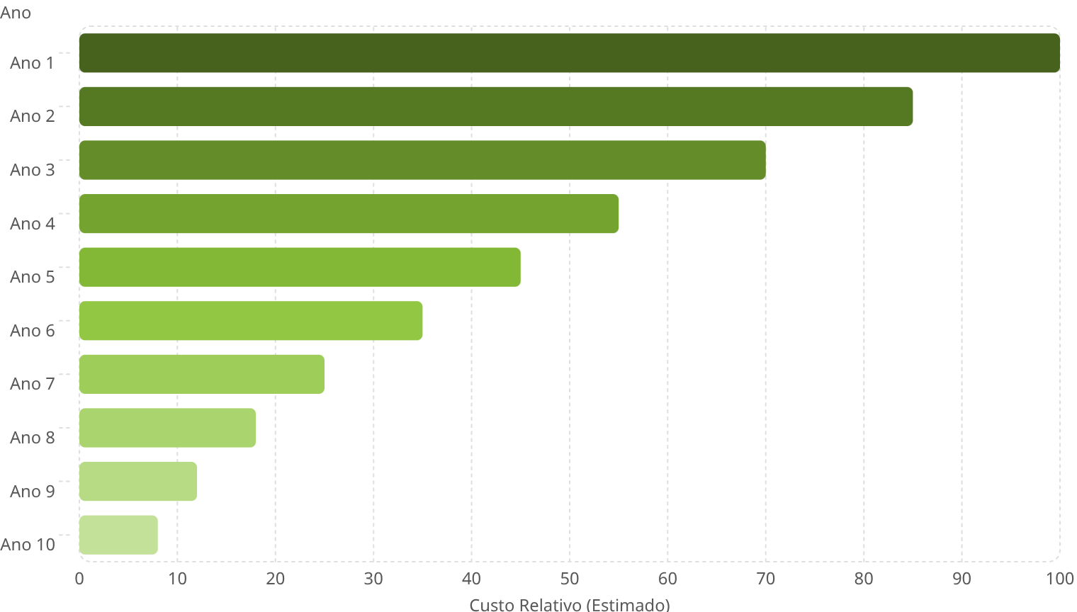
O Caso Económico & ROI
A implementação da tecnologia EBS protege o investimento de capital do município, ao mesmo tempo que reduz drasticamente as responsabilidades correntes.
30-50% Menores Custos Iniciais obtidos na reciclagem de asfalto, eliminando a remoção de materiais, as taxas de deposição em aterro e a aquisição de novos materiais.
Erradicar o OpEx
Elimina os custos operacionais de camiões-cisterna e motoniveladoras.
Reduz drasticamente os custos de capital da frota pesada e os salários dos operadores.
Reduz significativamente o consumo municipal de gasóleo.
100
85
70
55
45
35
25
18
12
8
O Ponto de Referência RAMP 3: Relatórios independentes confirmam que as intervenções baseadas em EBS são 50% mais baratas do que a aplicação tradicional de asfalto.
31

Slide 32

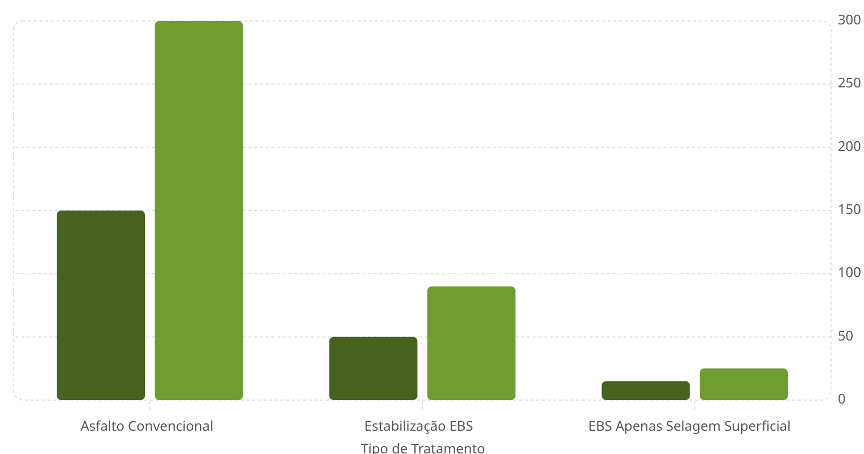

Análise Financeira
Comparação de Custos: Despesa de Capital por Quilómetro
Estimativa Inferior (€k/km)
Estimativa Superior (€k/km)
A estabilização EBS proporciona uma melhoria de 2–5× na cobertura da rede por unidade de orçamento — uma vantagem crítica para um município com uma extensa rede viária rural e recursos de capital limitados.
300
150
Principais Conclusões: O mesmo orçamento que reabilita 1 km de asfalto pode proporcionar melhoria estrutural em 3–5 km de estrada estabilizada com EBS.
90
50
15
25
32

Slide 33

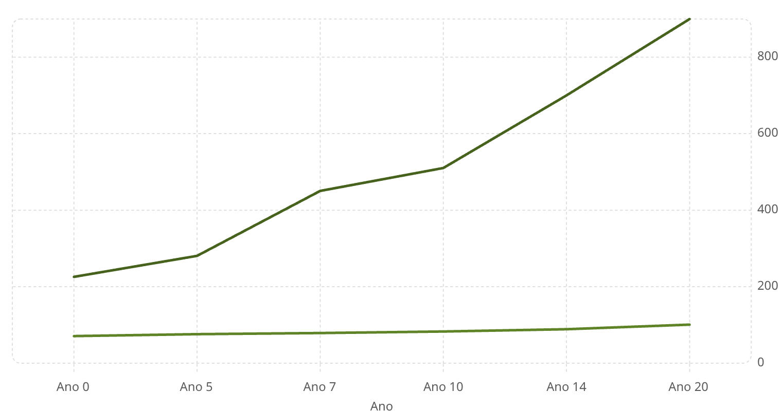
Economia do Ciclo de Vida
Custo a Longo Prazo: A Verdadeira Imagem
Custo Cumulativo do EBS (€k/km)
Custo Cumulativo do Asfalto (€k/km)
900
Sistema EBS
Asfalto Convencional
15–20 anos de vida útil de projeto com intervenção mínima. Baixos custos de manutenção e sem ciclos repetidos de despesa de capital
5–7 anos de vida útil efectiva, seguida de reperfilamento. Encargo de manutenção contínuo — agravando significativamente o custo total do ciclo de vida
700
450
510
225
280
70
75
78
82
88
100
33

Slide 34
Alinhamento de Financiamento
Posicionado para Programas de Financiamento da UE e Regionais
A abordagem EBS está diretamente alinhada com as prioridades dos principais quadros de financiamento disponíveis para os municípios portugueses no período de programação 2024–2030.
Algarve 2030
Resiliência Climática
Infraestruturas Sustentáveis
Programa de investimento regional com linhas de financiamento explícitas para infraestruturas rurais sustentáveis e coesão territorial
A metodologia EBS reduz demonstravelmente a vulnerabilidade climática — qualificando-se para linhas de financiamento de adaptação e resiliência
O processo de construção sem resíduos e de baixo carbono cumpre os critérios de contratação pública verde no âmbito da política de coesão da UE
34

Slide 35
Para Além da Estrada: Impacto Agrícola e Comunitário
Estabilizar as redes rurais traz benefícios imediatos para o setor agrícola e a saúde pública de Aljezur.
Produtividade Agrícola
Acesso ao Mercado
A eliminação do pó da estrada evita a contaminação severa das culturas e trava a erosão do solo junto à via.
Uma ligação segura e operacional em todas as condições meteorológicas assegura que os agricultores transportam os produtos de forma eficiente, reduzindo as perdas pós-colheita.
Saúde Pública e Qualidade do Ar
Benefício Comunitário Circular
A criação de superfícies duráveis e sem poeiras reduz drasticamente a matéria particulada em suspensão (PM10 e PM2.5).
As tote bags de transporte EBS em fim de utilização podem ser reaproveitadas pela comunidade para recolha local de água.
35

Slide 36
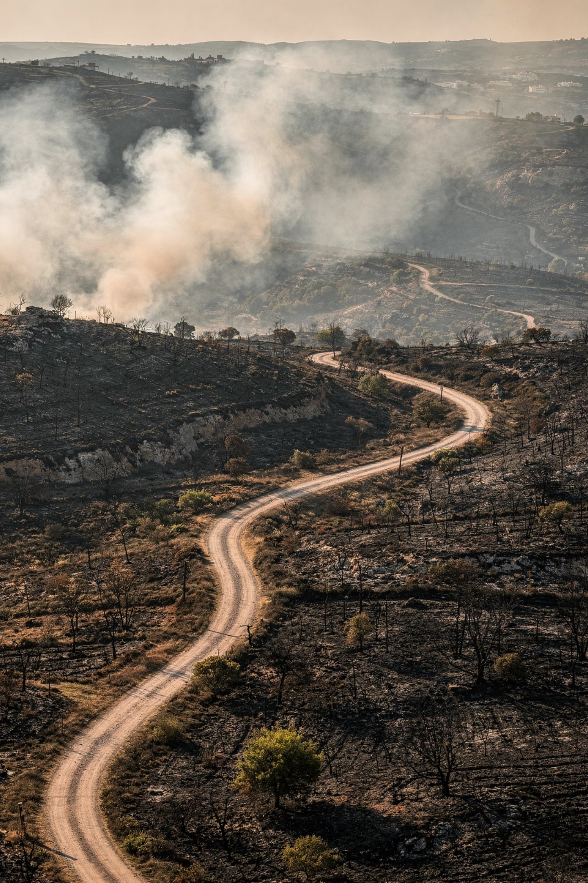


Consideração Técnica Estratégica
Resiliência contra Incêndios: As Estradas como Infraestrutura Crítica
As Estradas EBS como Faixas de Proteção
Valor Estratégico: Em municípios propensos a incêndios florestais, a infraestrutura viária resiliente é um ativo de gestão de emergência — e não apenas uma infraestrutura de transporte.
Superfície não vegetada — corredores viários estabilizados reduzem a carga de combustível em zonas de risco de incêndio
Integridade estrutural mantida após o evento — as estradas permanecem transitáveis para veículos de emergência e de recuperação
apoia a estratégia de faixa de proteção
reforça o acesso e a continuidade das faixas de contenção de combustível
Melhor acesso para meios de combate a incêndios em percursos anteriormente intransitáveis em condições húmidas ou após incêndio
36

Slide 37
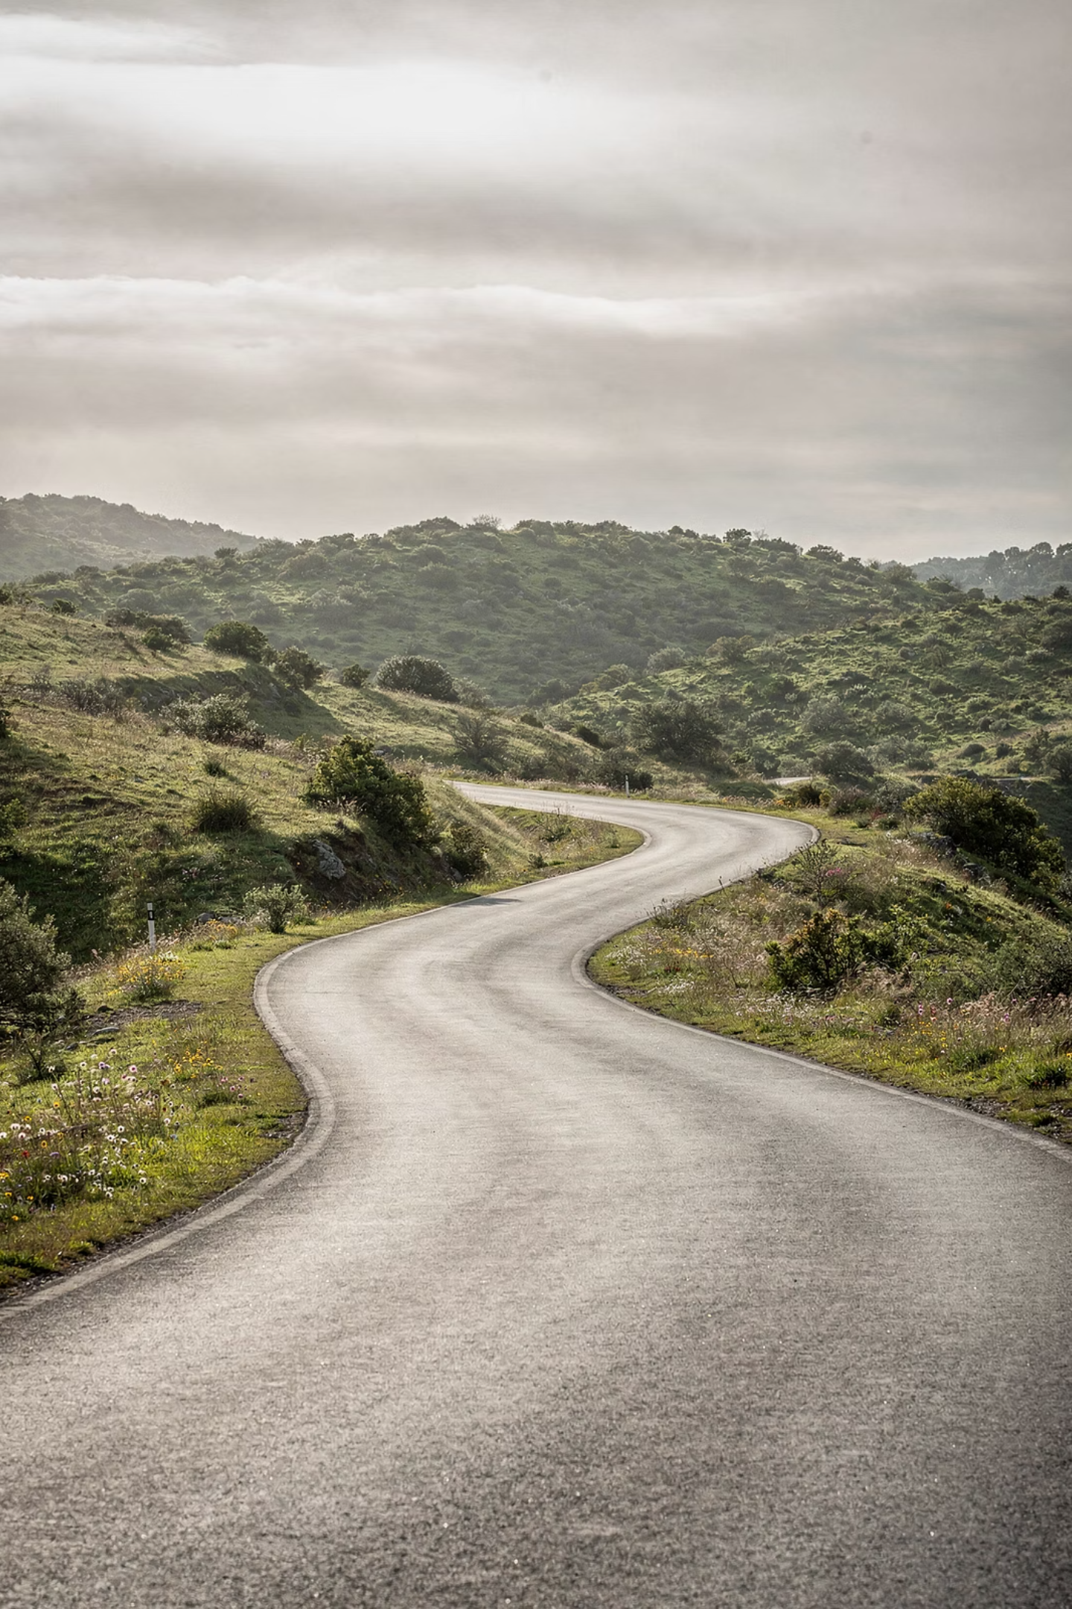
Conclusão: Reengenharia
Estrutural, Não Reparação da Estrada
Tecnicamente Sólido
Financeiramente Eficiente
A estabilização em profundidade resolve a causa raiz da falha — e não apenas o sintoma superficial
2–5× maior alcance da rede por unidade de orçamento municipal, com um ciclo de vida de 15–20 anos
Ambientalmente Conforme
Zero extração em pedreira, zero resíduos, menor carbono — totalmente alinhado com as obrigações do Parque Natural
37

Slide 38
Porque Isto Funciona Especificamente em Aljezur
Rede Rural Dispersa
Custos Elevados de Transporte → Vantagem EBS
A rede viária rural amplamente dispersa de Aljezur torna impraticáveis e dispendiosas as soluções centralizadas e dependentes de maquinaria pesada — a abordagem leve, in situ, da EBS é perfeitamente adequada.
O elevado custo de transporte de materiais para locais remotos confere à metodologia EBS, sem importação e executada in situ, uma vantagem económica decisiva para o município.
Falha Induzida pela Drenagem → Solução EBS
Restrições Ambientais → Método de Baixo Impacto
O principal mecanismo de degradação das estradas da região — infiltração de água e colapso da drenagem — é abordado de forma direta e permanente pela tecnologia de matriz impermeável da EBS.
Operar no Parque Natural da Costa Vicentina exige uma solução não tóxica, visualmente harmoniosa e ecologicamente inerte — precisamente o que a EBS oferece.
38

Slide 39
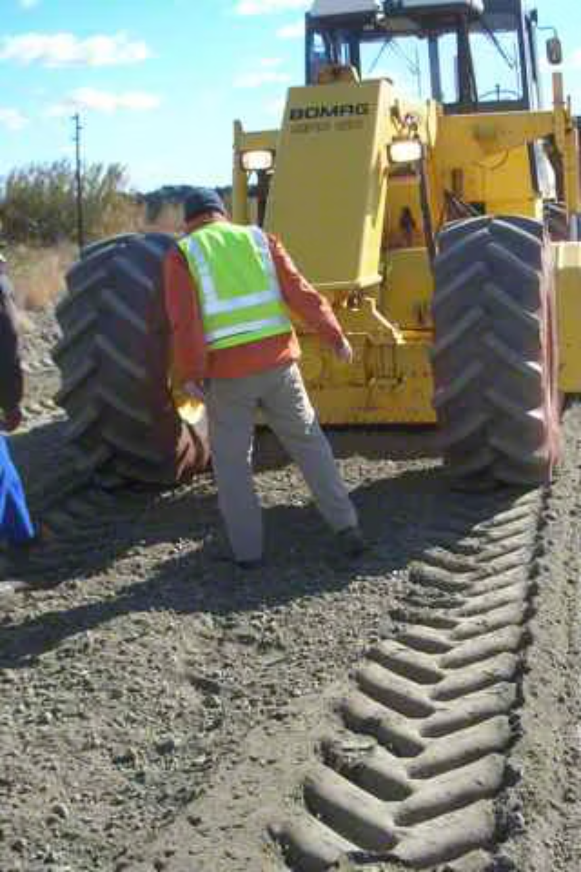
Modelo de Execução para Aljezur
Empreiteiro vs Supervisão
Definir as funções e responsabilidades entre a função de supervisão do município e os operadores especializados contratados, garantindo controlo de qualidade e responsabilização ao longo de todo o programa.
Integração de Mão de Obra Local
Maximizar a utilização da mão de obra local nas fases de aplicação e compactação, para reduzir custos, desenvolver capacidade interna e gerar benefícios económicos para a comunidade.
Opções de Equipamento
Identificar a maquinaria adequada — desde compactadores standard a cisternas de água e recicladores — que possa ser obtida local ou regionalmente, minimizando os custos de mobilização e a importação de equipamento pesado.
39

Slide 40

Próximos Passos
Da Apresentação ao Projeto Piloto
Avaliação do Local
Seleção do Projeto Piloto
Validação Técnica
Levantamento do estado e amostragem de materiais
Vale da Telha até Monte Clérigo delimitado
Ensaios de materiais e confirmação do projeto
Estamos prontos para avançar imediatamente para a avaliação do local. Pode ser agendada, com pouca antecedência, uma reunião técnica com os engenheiros municipais para confirmar o âmbito, o programa e as responsabilidades.
40

Slide 41
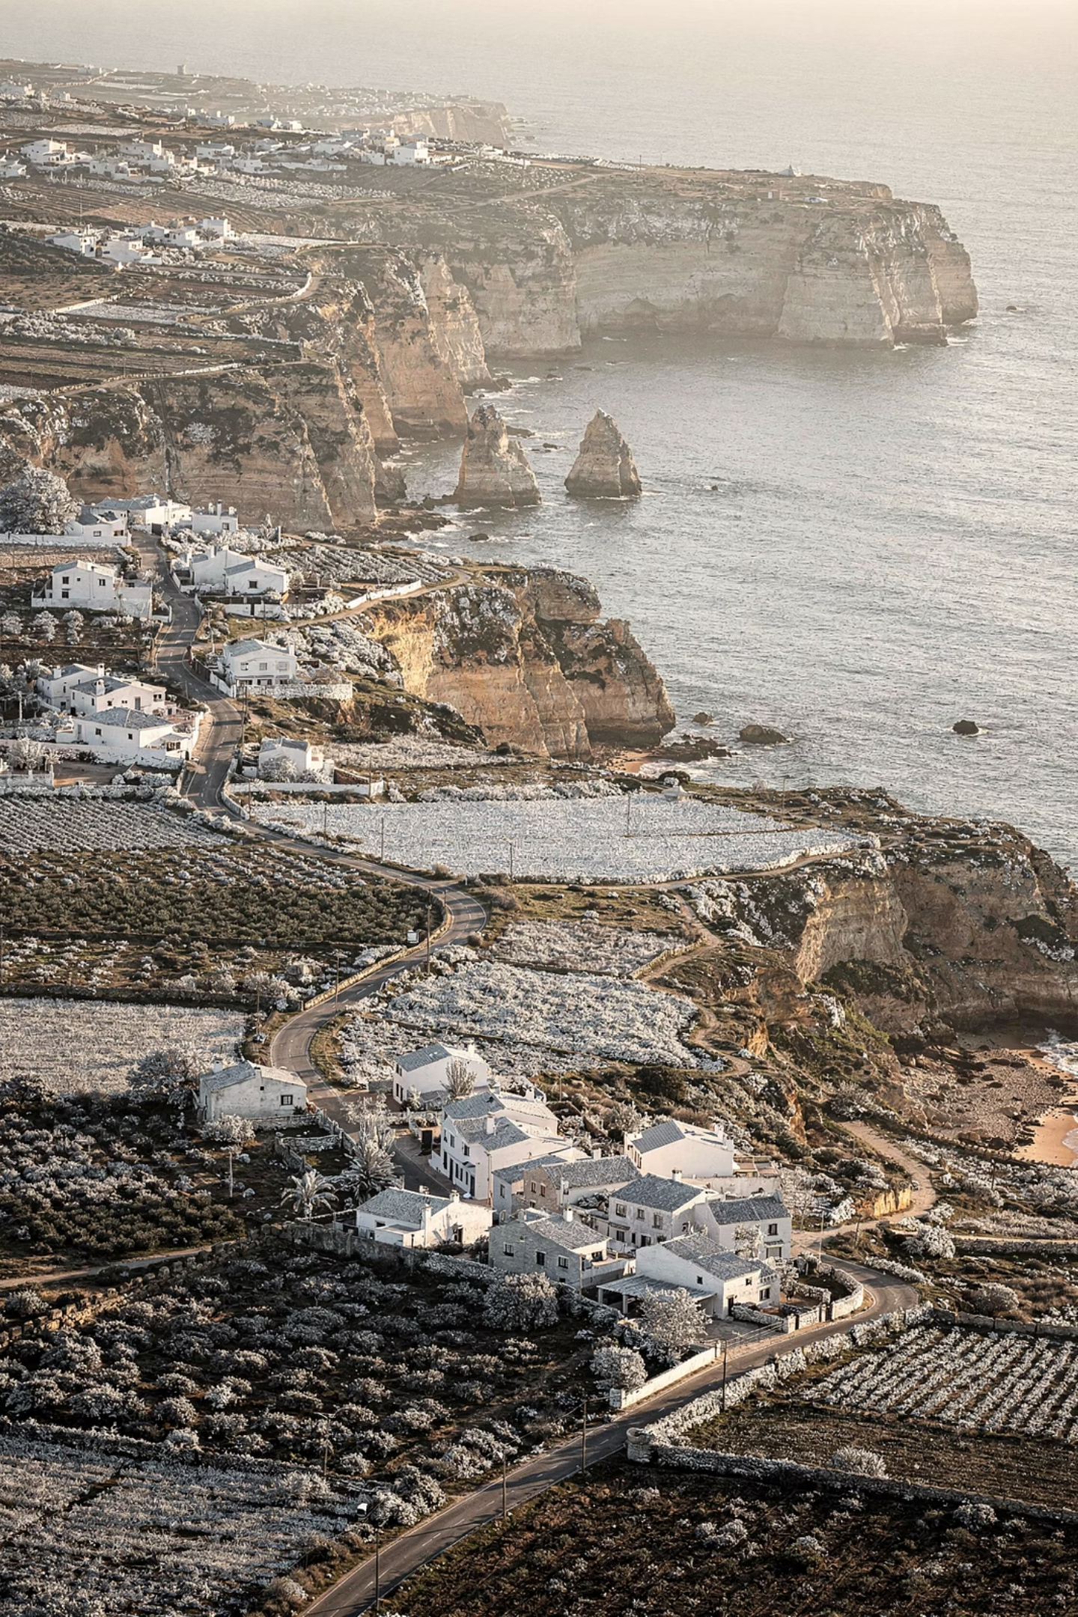

Estratégia de Implementação
Implementação Faseada em Todo o Município de Aljezur
1
Fase 1 — Piloto
Vale da Telha a Monte Clérigo Troço de estrada degradado selecionado para validar o desempenho e demonstrar a metodologia às partes interessadas
2
Fase 2 — Expansão
Rogil e BordeiraAlargar o tratamento a vias secundárias prioritárias com base nas aprendizagens do piloto e nos dados do levantamento de condição
3
Fase 3 — Implementação Municipal
Priorização da Rede TotalTratamento sistemático da rede viária mais ampla, sequenciado por condição, tráfego e importância estratégica
41

Slide 42


Esforçamo-nos por alcançar uma pegada ambiental zero, maximizando a eficiência do orçamento municipal.
O Triplo Benefício:
1. Melhores Estradas
2. Custos Mais Baixos
3. Ecologia Protegida
Estradas melhores, resistentes às intempéries e construídas para durar 15-20 anos.
Redução drástica dos custos de capital e de manutenção em toda a rede municipal.
Proteção total da ecologia da Costa Vicentina com zero introdução de substâncias tóxicas.
Próximos Passos para a Câmara de Aljezur:
01
02
03
Avaliar: Inspeção do Local e Extração de Testemunhos
Implementar: Implementação-piloto
Monitorizar: Documentar a Resistência à Água
Avaliar as condições existentes das estradas em toda a rede.
Aplicar numa via degradada prioritária para demonstrar resultados.
Documentar a resistência à água e as poupanças de custos para justificar a expansão a toda a rede.
42

